Slide 1
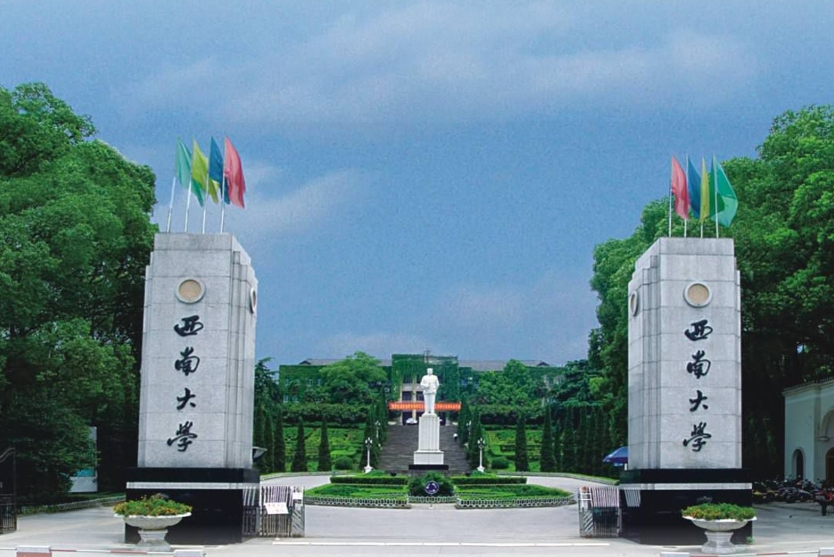
多层网络构建
含弘光大
继往开来
汇报人：董哲凡

Slide 2
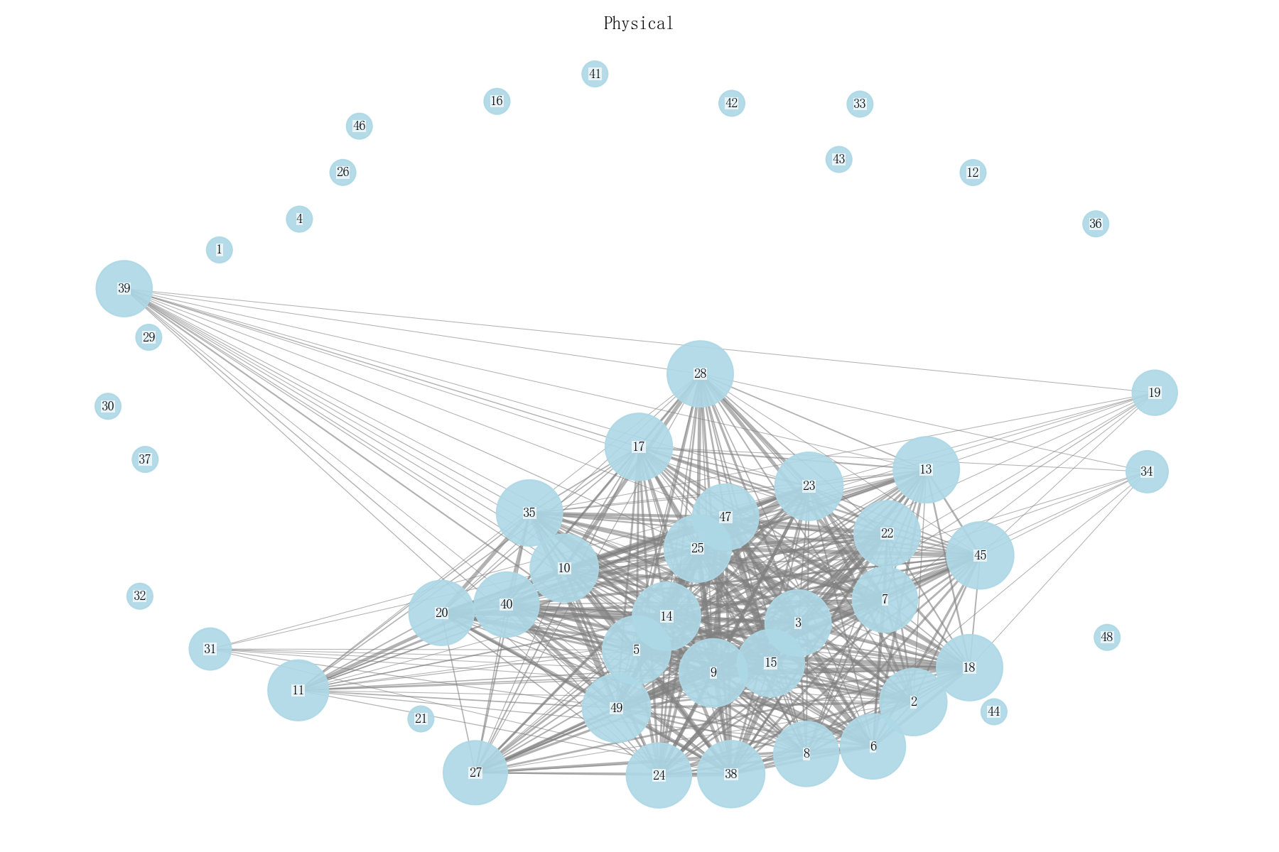
物理层（Physical层）
物理接触基于近距离检测，如：蓝牙/WiFi等
就餐情况包含就餐时间与地点

Slide 3
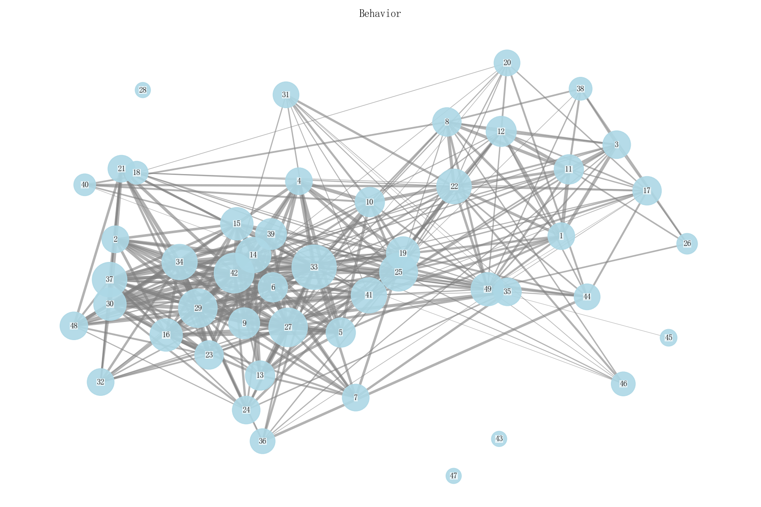
行为层（Behavior层）
捕捉行为相似与协作关系，
如：参加同一活动、app使用

Slide 4
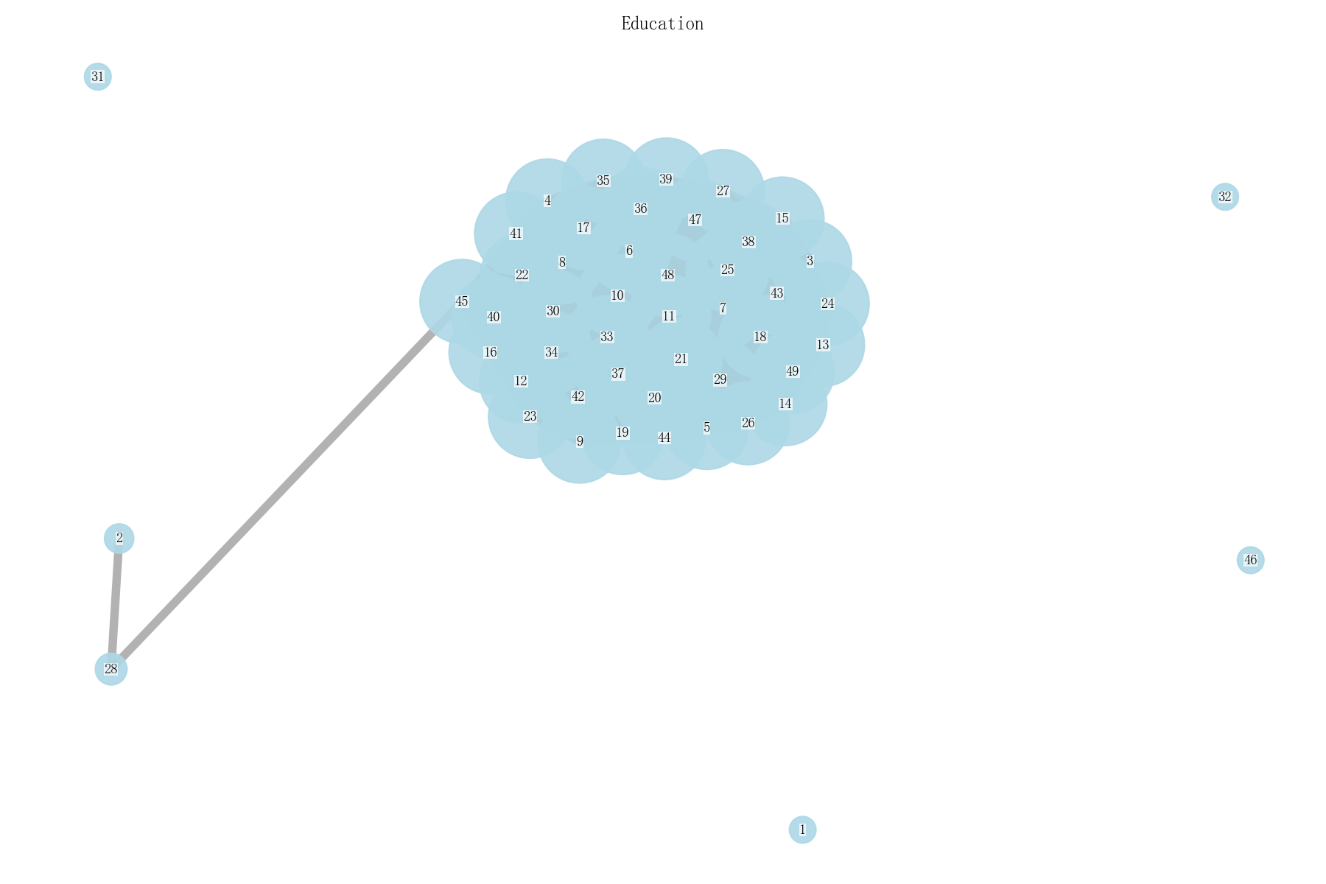
教育层（Education层）
反映学生之间选修课情况
Notes:
为什么不使用其他教育数据集
- education/piazza.csv
- 内容是每人整期的聚合指标（ days online 、 views 、 contributions 等），缺少逐帖或逐课程的参与者明细，无法直接定位人与人的共参与关系；用于构边会失去明确的“共现语义”。更适合作为节点属性或课程参与度的辅助特征。
- education/grades.csv
- 成绩是个人静态数值，若用“成绩相似度”连边，语义弱且容易受课程难度/选课差异等混杂影响；也不反映真实交互或协作关系。适合作为节点属性或回归/控制变量，而非关系边。
- education/deadlines.csv
- 是“宽表形式”的按日聚合计数（每人每天有/无/数量的截止事项），缺少课程维度和对方参与者标识；很难定义稳定的学生-学生关系规则。可用于时间维度的负荷强度特征，但不适合直接构边。
- education/class_info.json
- 用途是课程元数据（编号、标签等），不包含学生参与明细，不能单独构边。

Slide 5
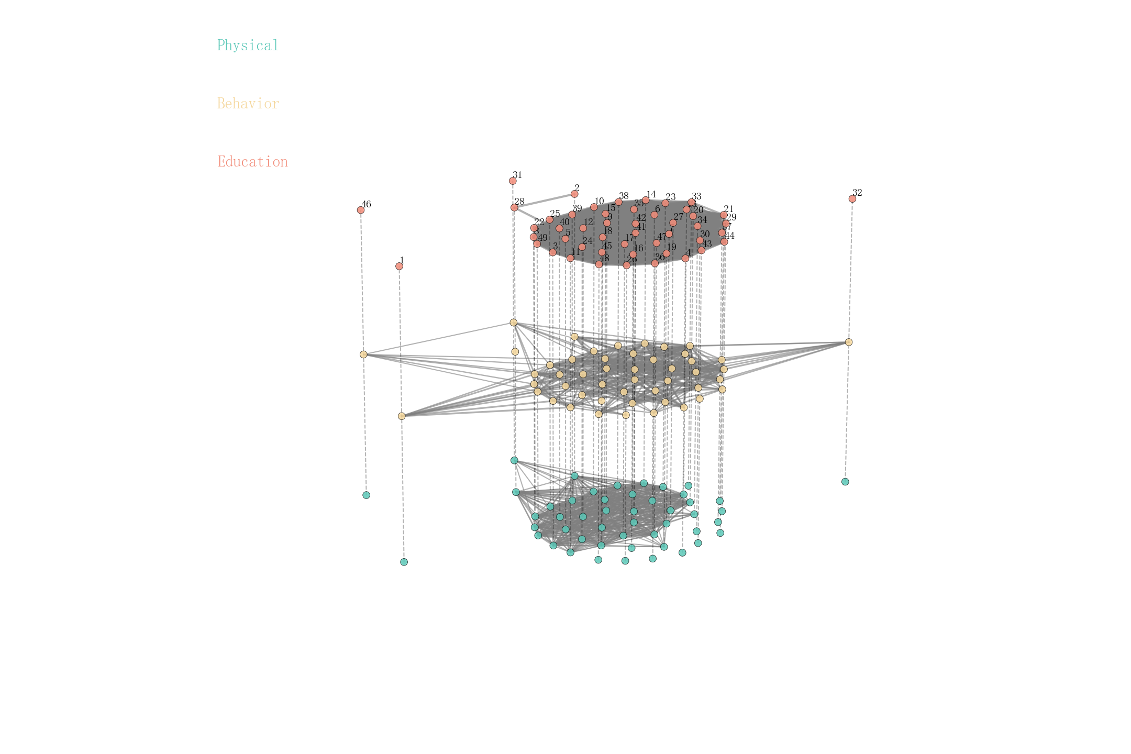
多层网络

Slide 6
后续工作
1、优化网络的构建
2、进一步了解多层识别的方法

Slide 7
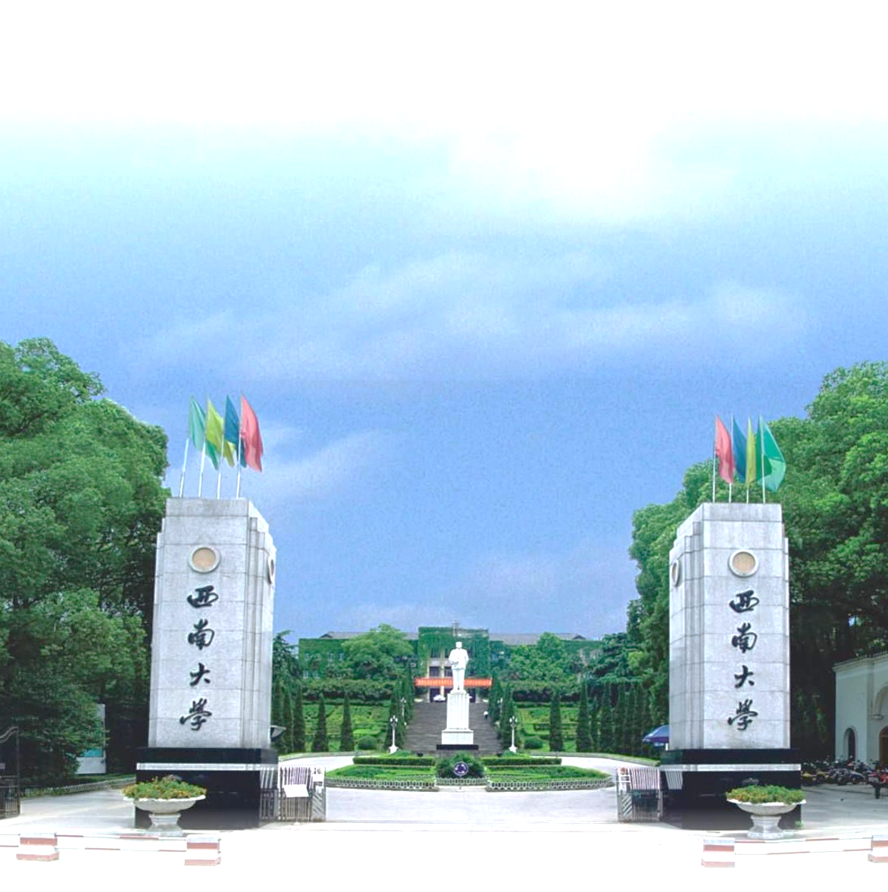
感谢观看

Slide 8
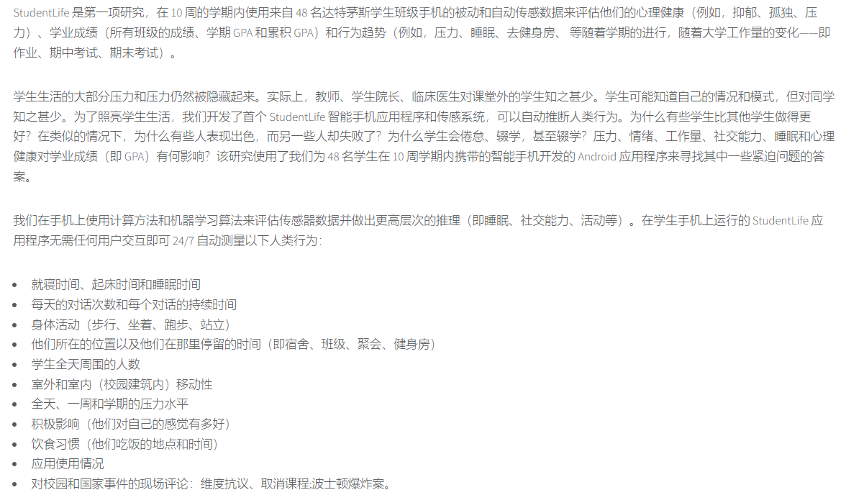
数据集
https://studentlife.cs.dartmouth.edu/dataset.html

